Slide 1
Разработка информационной системы автоматизации процесса учёта деятельности на комбинате питания ГПБОУ «Кемеровский областной медицинский колледж
Выполнили: Тартынский А.В., Красильников П.В.
Руководитель: Ванеев О.Н.

Slide 2
Цели:
Сокращение временных затрат на получение и предоставление информации связанной с деятельностью столовой предприятия.
Повышение скорости работы формирования меню, учёта складских поставок.

Slide 3
Задачи:
Автоматизировать процесс формирования меню.
Обеспечить учет стоимости ингредиентов на складе.
Обеспечить разнообразие создаваемых меню.

Slide 4
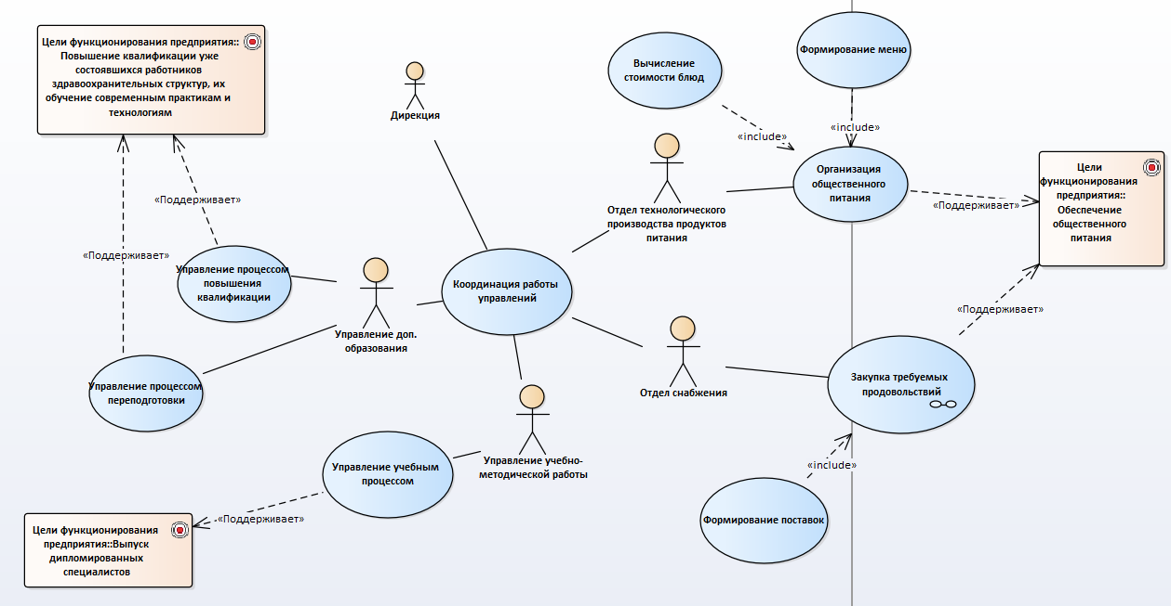
Состав бизнес-процессов предприятия

Slide 5
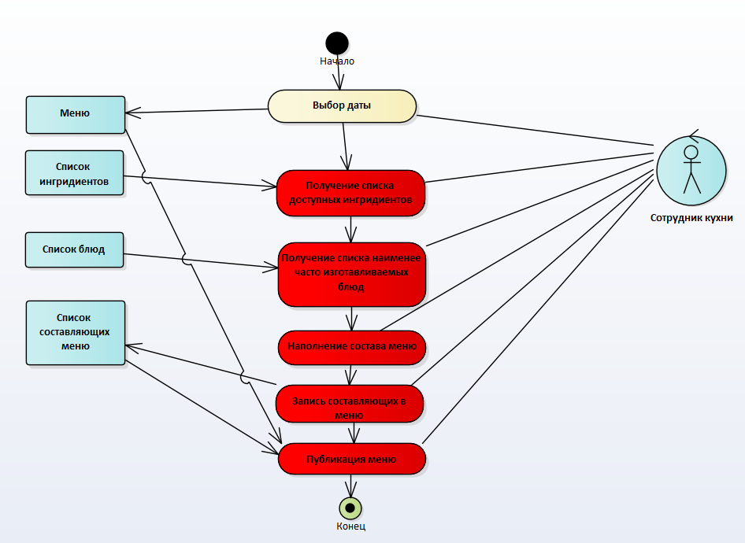
Содержание бизнес-процесса «Формирование меню»

Slide 6
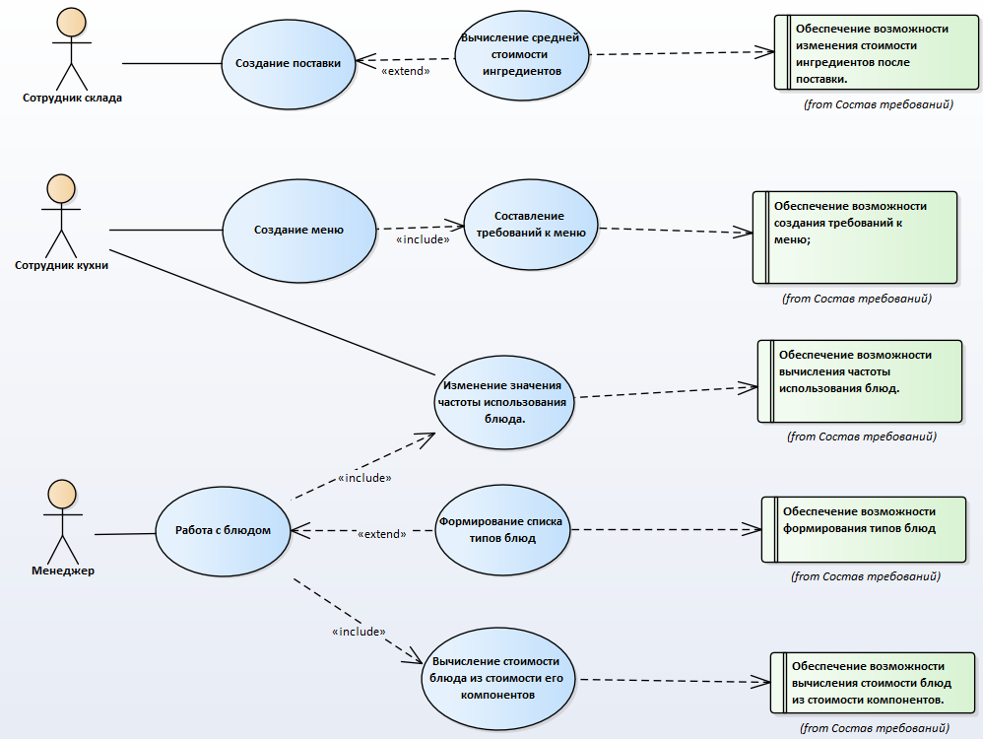
Функции проектируемой системы в виде диаграммы вариантов использования

Slide 7
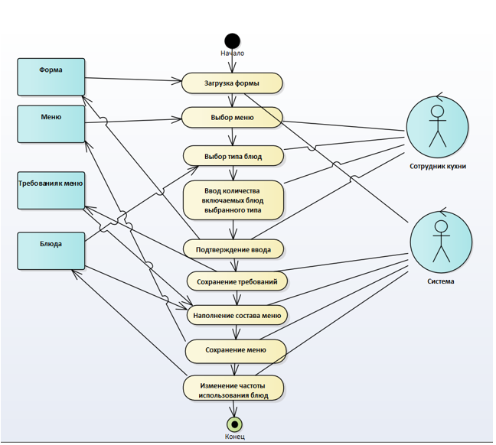
Сценарий добавления меню

Slide 8
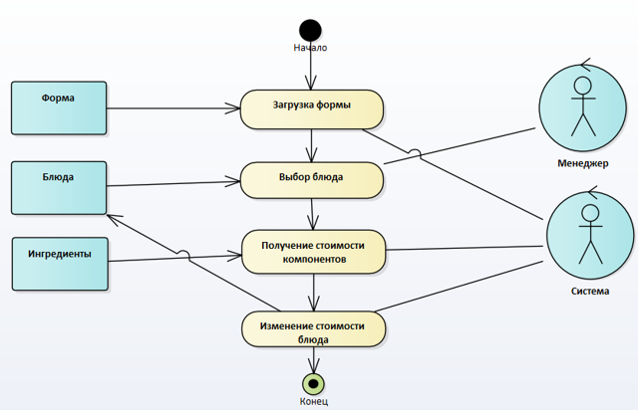
Сценарий вычисления стоимости блюда

Slide 9
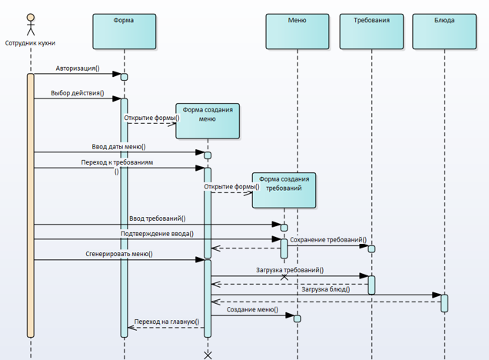
Взаимодействие объектов сценария «Создание меню»

Slide 10
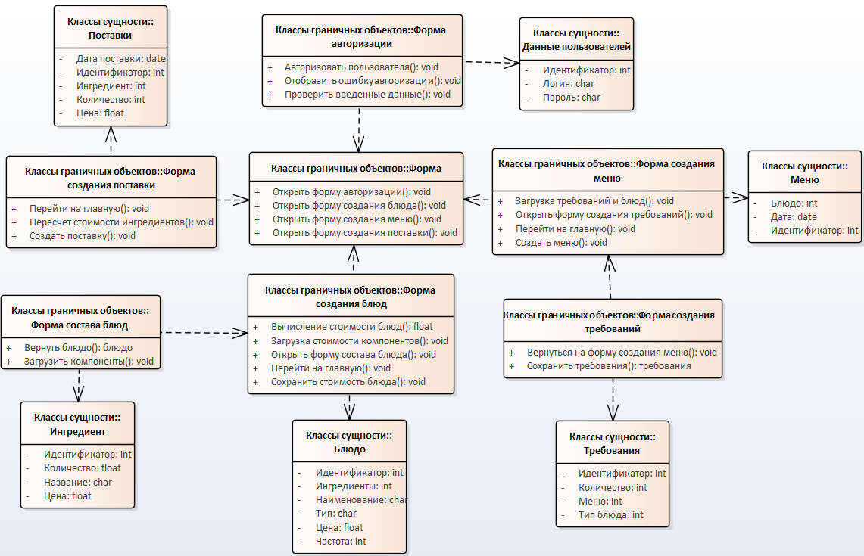
Выявленные классы анализа

Slide 11
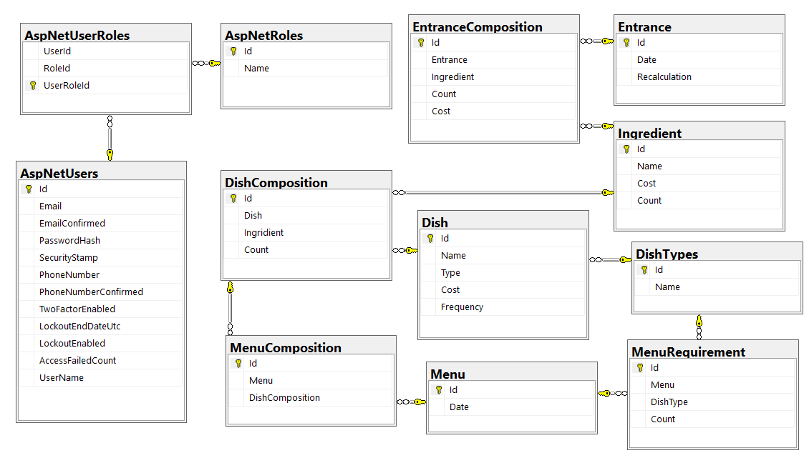
Диаграмма базы данных

Slide 12
Использование библиотеки Nlog для учёта активности пользователей web-сайта

Slide 13
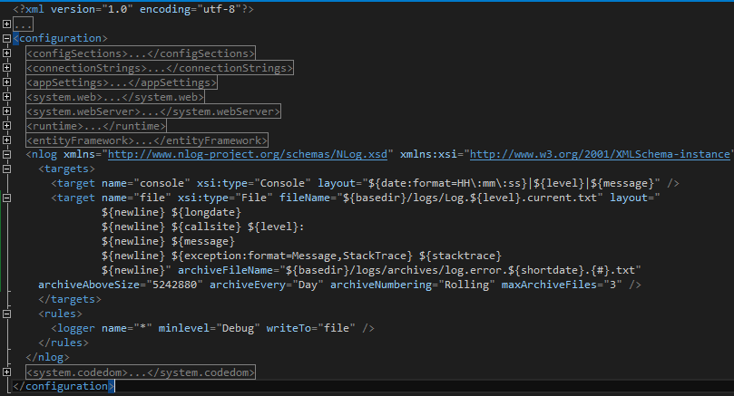
Настройка

Slide 14
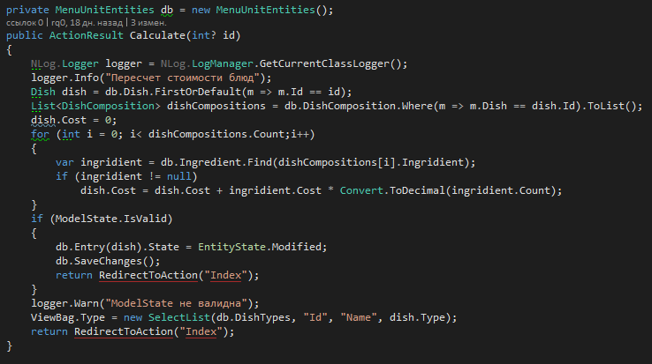
Использование

Slide 15
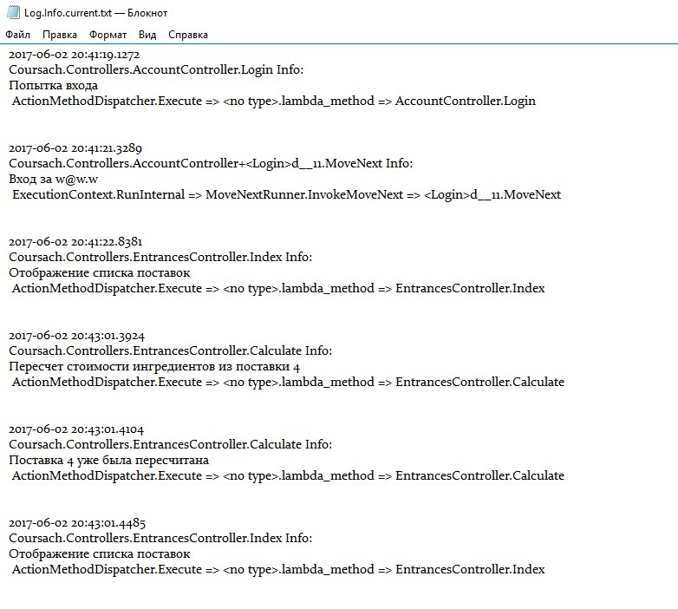
Записи

Slide 16
Использование библиотеки MVC Site Map Provider для разграничения прав доступа пользователей к ресурсам web-сайта.

Slide 17
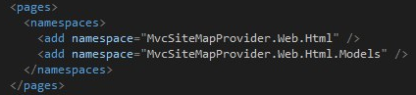
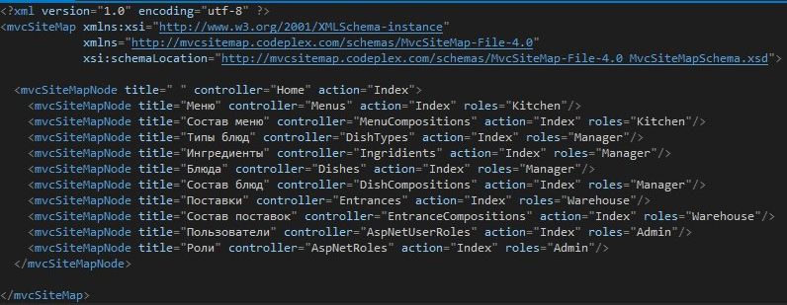
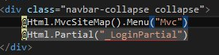
Настройка

Slide 18
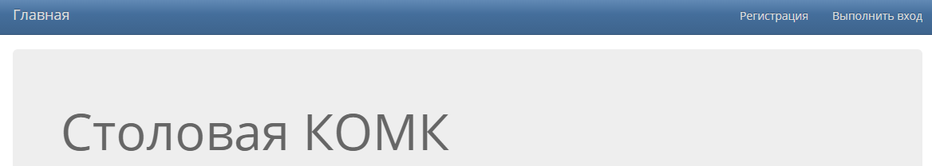
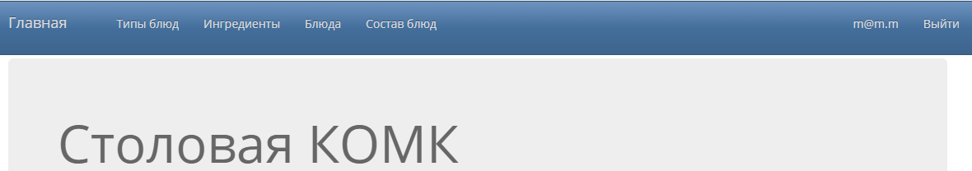
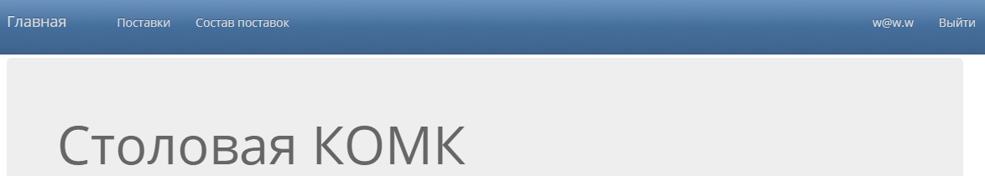
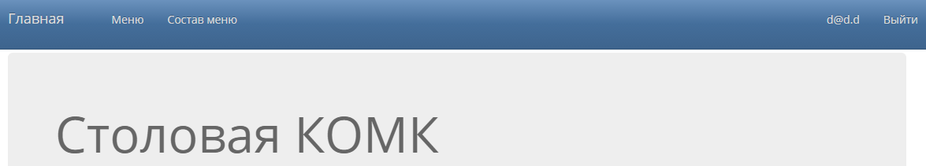
Как это выглядит

Slide 19
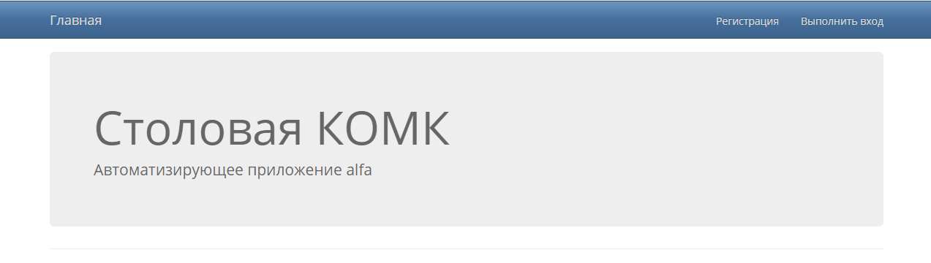
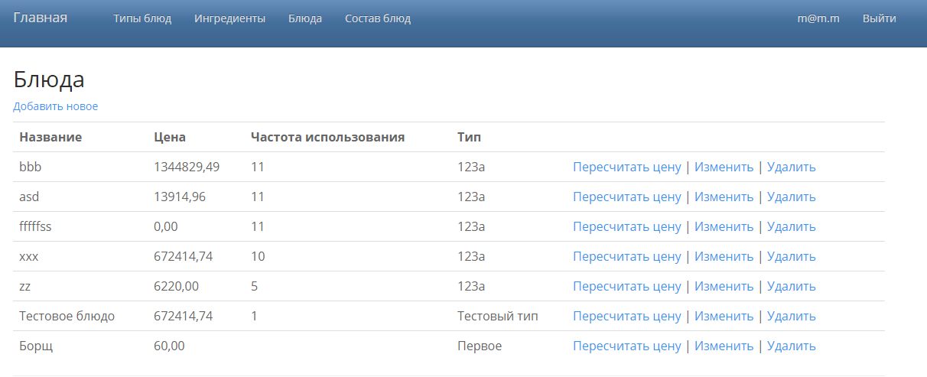
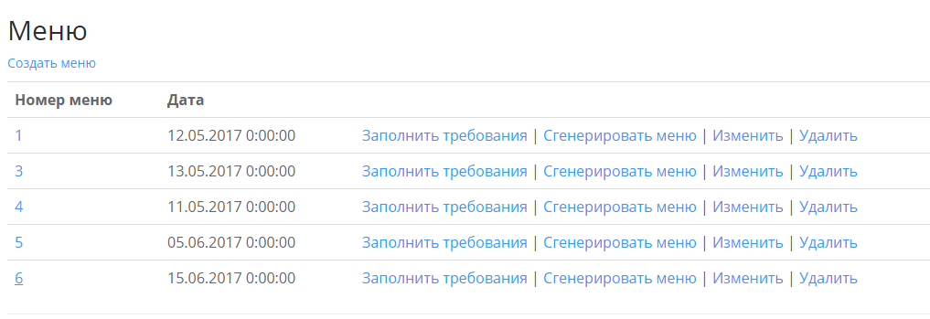
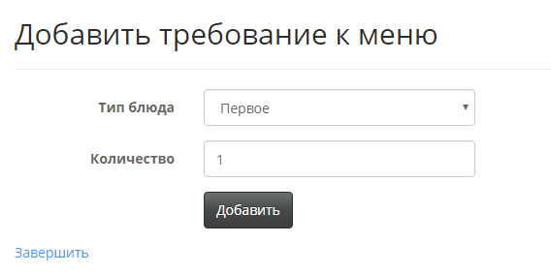
Реализация

Slide 20
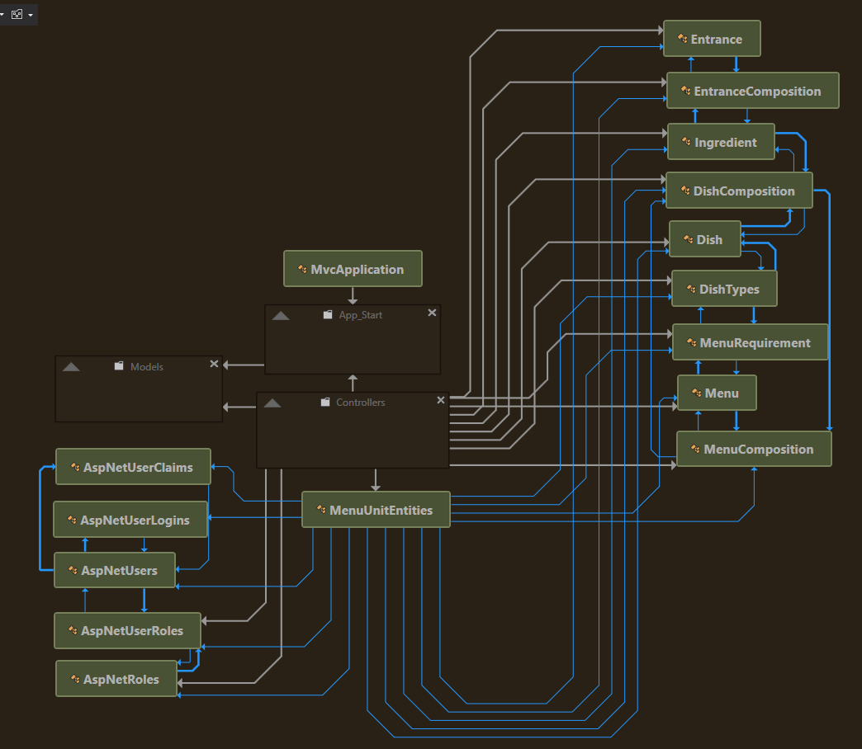
Состав компонентов приложения

Slide 21
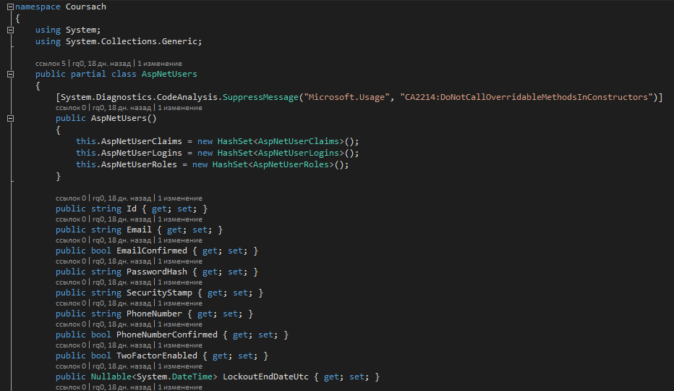
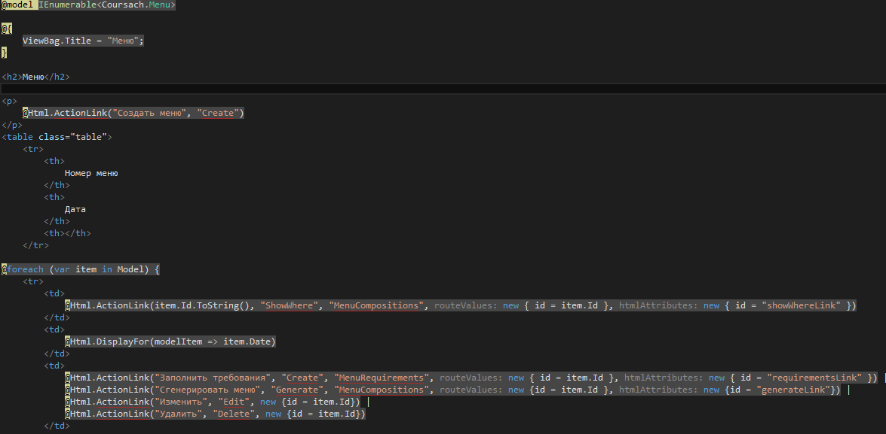
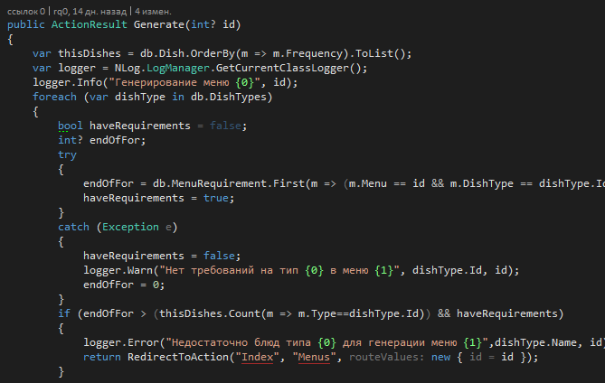
Реализация программных компонент

Slide 22
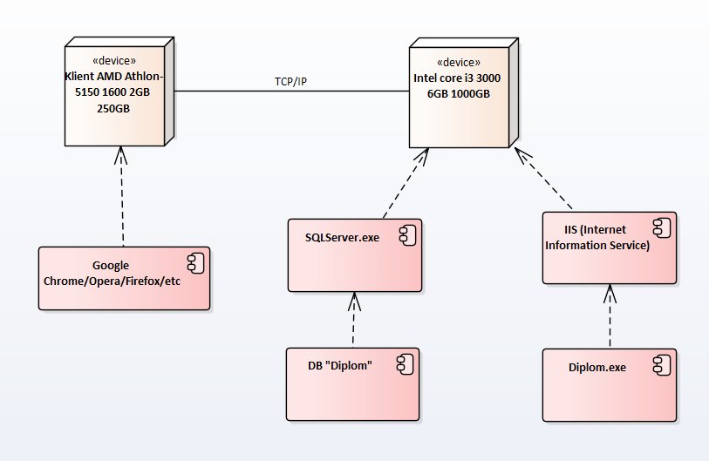
Диаграмма развертывания

Slide 23
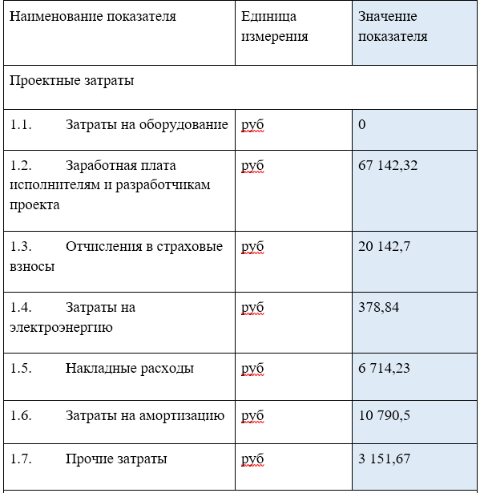
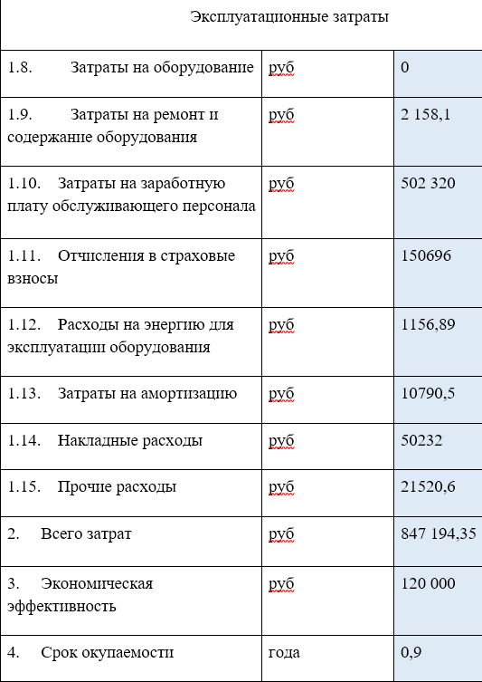
Технико-экономические показатели проекта

Slide 24
Заключение
Все поставленные цели были достигнуты.
Результатом работы является система «Автоматизация учёта деятельности на комбинате питания ».

Slide 25
Спасибо за внимание

